Slide 1
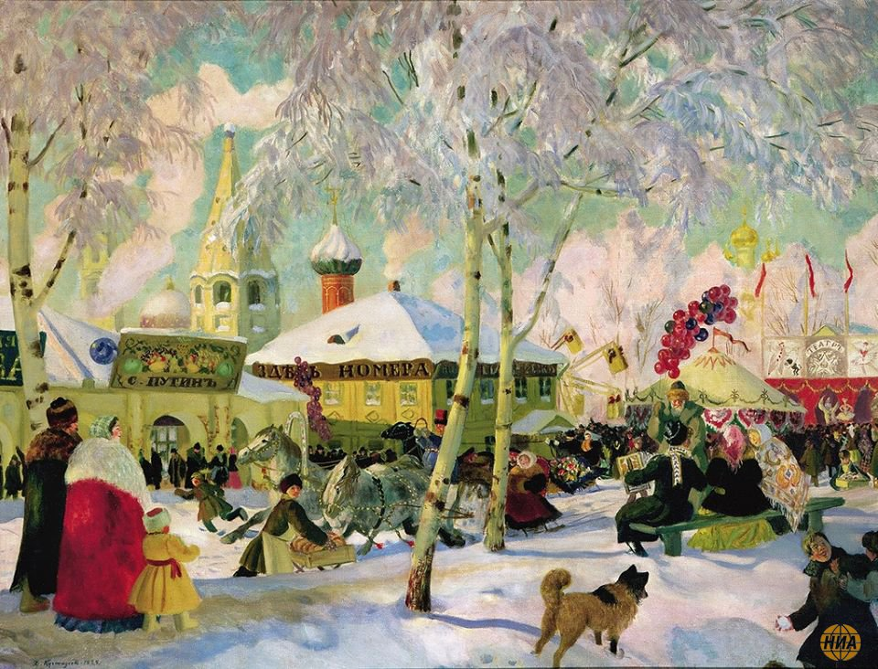

Slide 2
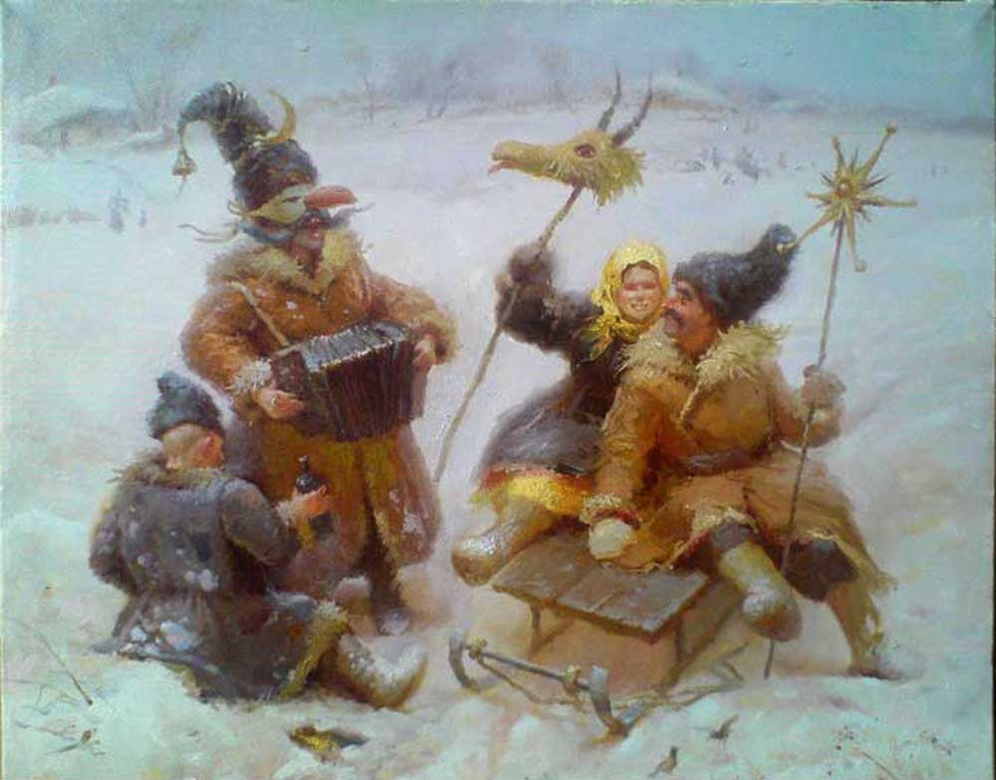
Зима. Праздник-”Святки”
Валентин Рекуненко
Святки
Notes:
В давние времена, еще до христианства, в день зимнего солнцестояния славяне знали, что это переломный период в природе. В это время идет острая борьба добра и зла, становятся рядом конец и начало, потому что 22 декабря день кратчайший, а ночь — самая длинная. Наши предки считали, что за народными легендами в эту ночь открываются миры: мир богов — небесный, мир человека — земной, мир подземных богатств и умерших — подземный. 22 декабря солнце (Коляда) умирало, но потом опять рождалось. Коляда ("коло"-солнце) рождается, живет и умирает ежесуточно и ежегодно. За годовой цикл солнце проходит тот же путь, что и природа, и человек. Тогда человек верил, что своими магическими действиями, обрядовыми песнями и танцами он может помочь природе и Солнцу в борьбе с темными силами. И Коляда — это первый праздник в честь Солнца в годовом цикле, им начинаются зимние хлебопашеские святки. Рождество празднуется на 15-й день после самой длинной ночи.

Slide 3
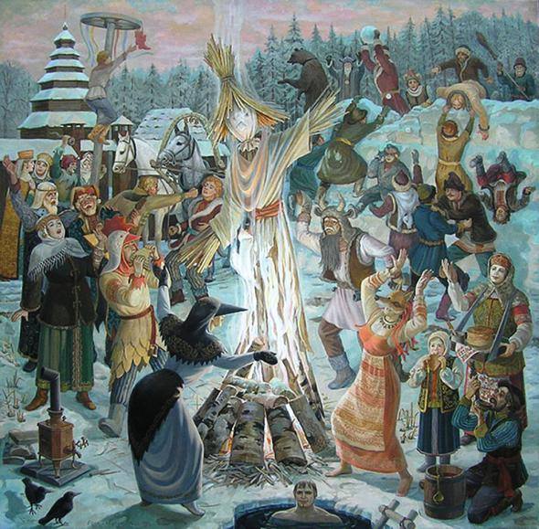
Весна. Праздник -”Масленица”
Е. Штыров
Масленица
Notes:
В некоторых местах к встрече Масленицы готовились ещё с субботы предыдущей (Пёстрой) недели. В Калужской губернии, начиная печь заранее блины, хозяйка посылала ребятишек лет 8-10 «встречать Масленицу»: давала блин, с которым они скакали верхом на ухвате или кочерге по огороду и кричал: «Прощай, зима сопливая! Приходи, лето красное! Соху, борону — И пахать пойду!» С субботы начинали праздновать «малую Масленку» и кое-где во Владимирской губернии. Детвора бегала по деревне и собирала старые лапти, потом встречали возвращающихся с покупками из города или с базара и спрашивали: «Везёшь ли Масленицу?» Если отвечали: «Нет» — то били лаптями.

Slide 4
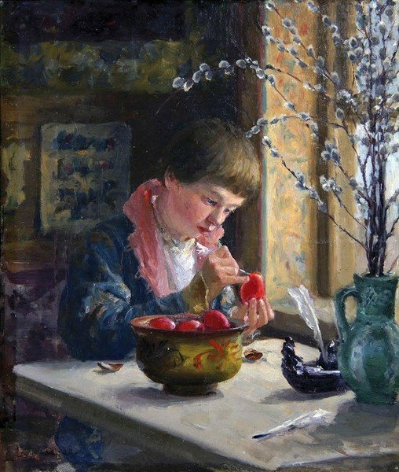
Весна. Праздник-”Пасха”
Милорадович Сергей
Приготовления к Пасхе
Notes:
Пасха - главный праздник православного календаря, установленный в память о Воскресении Иисуса Христа. Пасха не имеет постоянной даты, а высчитывается по лунному календарю. Празднование начинается в первый воскресный день после полнолуния, наступившего после дня весеннего равноденствия. Если полнолуние падает на субботу или воскресенье, то Пасха празднуется в следующее воскресенье.
Обыкновение приветствовать, целовать и одаривать друг друга красными яйцами есть поучительное воспоминание о первых учениках и ученицах Христовых, которые в первые дни по воскресении Господа Спасителя приветствовали друг друга вестью: «Христос Воскресе!», а верующие отвечали: «Воистину воскресе!» — и потом запечатлевали приветствие лобзанием Святой любви.Говорят, что Мария Магдалина, отправясь в Рим после вознесения Христова для проповедания Евангелия, предстала перед императором Тиберием (в 334 г.), поднесла ему красное яйцо и тут же начала перед ним проповедь. Первенствующие христиане, подражая поступку Св. Магдалины, ознаменовали память Воскресения Христа между многими священными обрядами, введением обычая одаривать друг друга красным яйцом. Впоследствии это обыкновение сделалось всеобщим в церкви христианской, и яйцо послужило изображением Воскресения Христова и нашего.

Slide 5
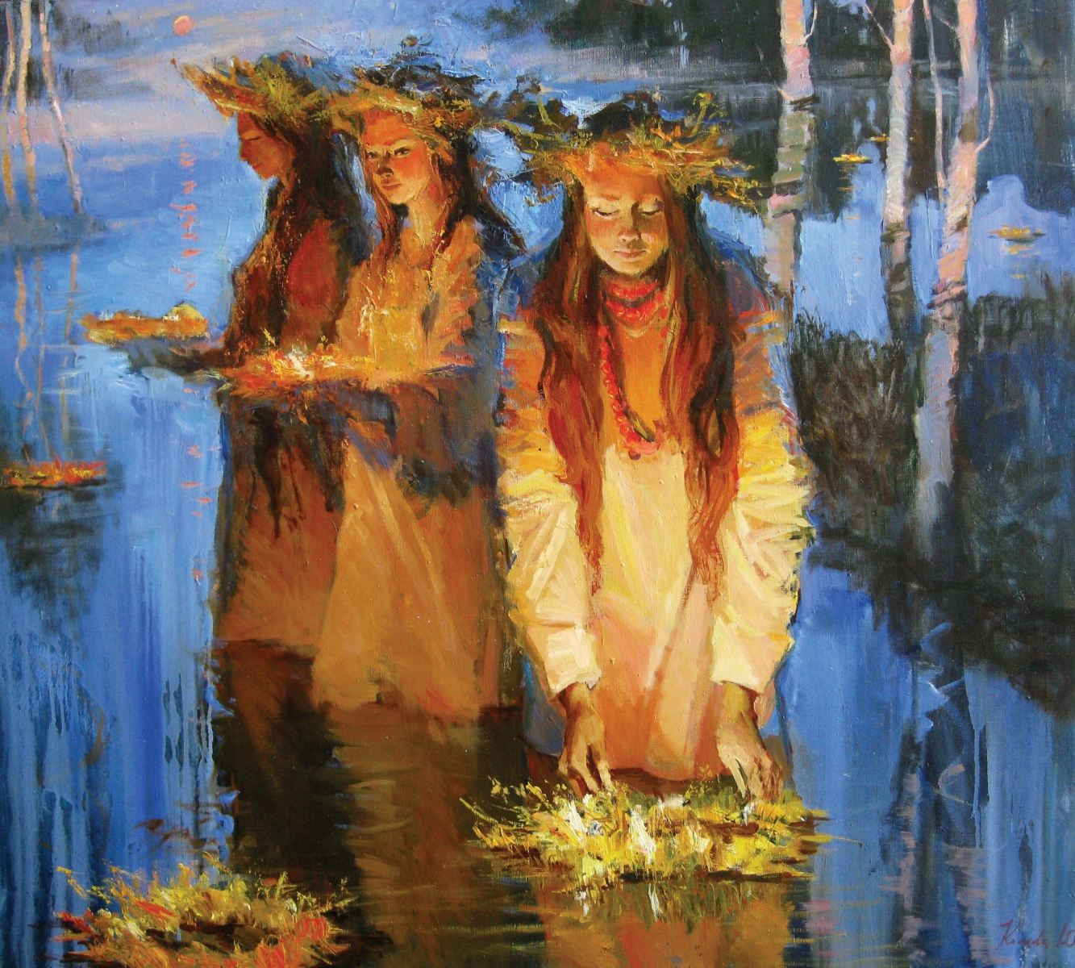
Лето. Праздник-”ДеньИвана-Купала”
Юлия Косцова Гадание в ночь Ивана Купала
Notes:
Иван Купала — народный праздник восточных славян, посвящённый летнему солнцестояни ю и наивысшему расцвету природы и отмечаемый 2 4 июня. В этот день было принято молиться святому Иоанну Крестителю при головной боли и за детей. Ночь на Ивана Купалу заполнена обрядами, связанными с водой, огнём и травами. Основная часть купальских обрядов производится ночью. Обязательным обычаем этого дня было массовое купание. Считалось, что с этого дня из рек выходила вся нечисть, поэтому вплоть до Ильина дня можно было купаться без опасений. Главная особенность купальской ночи — очищающие костры. Молодёжь стаскивала со всего села огромное количество хвороста и устраивала высокую пирамиду, в центре которой возвышался шест, на него насаживали колесо, смоляную бочку, череп коня или коровы. Купальский венок был обязательным атрибутом игрищ. Изготавливали его до праздника из диких трав и цветов

Slide 6
В конце лета:
1. Медовый Спас
2. Яблочный Спас
3. Ореховый Спас
Спас – сокращенная форма
от слова Спаситель –
Иисус Христос.
Словом Спас народ называет три летних праздника, посвящённых Иисусу Христу: Медовый Спас,
Яблочный Спас
и Третий Спас

Slide 7
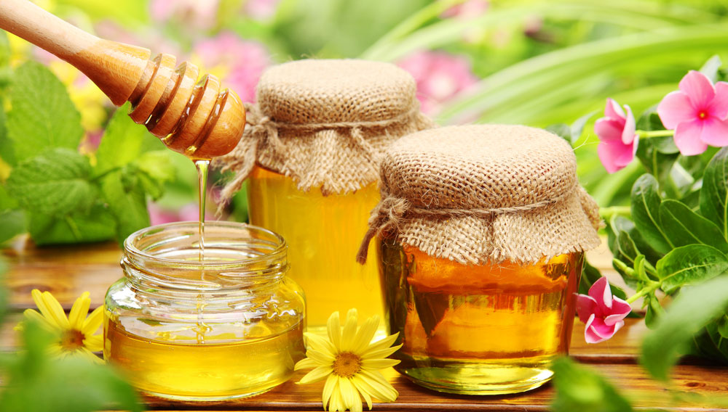
Медовый Спас (14 августа)
Наши предки считали, что после этого дня пчелы начинают приносить «неправильный» мед, а потому спешили собрать последние подарки маленьких тружениц. Этот мед считался особенно целебным, а употребляли его в пищу исключительно после освящения в церкви.
Notes:
Медовый Спас отмечается 14 августа по новому стилю. Наши предки считали, что после этого дня пчелы на чинают приносить «неправильный» мед, а потому спешили собрать последние подарки маленьких тружениц. Этот мед считался особенно целебным, а употребляли его в пищу исключительно после освящения в церкви. В день Первого Спаса принято дарить друг другу баночки с этим ароматным лакомством, печь медовые коржики и пряники, варить медовуху. Верующие приходят в храм, чтобы освятить мед – как жидкий, так и в сотах. Они оставляют медовые подношения в церкви, одаривают ими пожилых людей, детей и тех, кто просит подаяние. В России даже есть старая поговорка: «На Первый Спас и нищий медку покушает».Кроме того, 14 августа священники проводят еще и малое водосвятие. Именно традиция освящать воду, заранее вырытые колодцы и окрестные водоемы дала второе название этому празднику: «Мокрый Спас» или «Спас на воде».«Героем» Медового Спаса, помимо собственно меда, является и мак. Третье «имя» этого праздника – Маковей. Мы не будем вдаваться в подробности исторического происхождения данного названия, а просто скажем, что вместе с дарами пчел в этот день освящают и маковые головки. Как раз к этому времени мак вызревает окончательно. Поэтому на праздничный стол ставят и блюда, в которых он используется: маковые рулеты, мак, вываренный в меду, булочки, а также салаты, первые и вторые блюда, например, сочиво (пшеничная каша с изюмом, медом, грецкими орехами и маком).

Slide 8
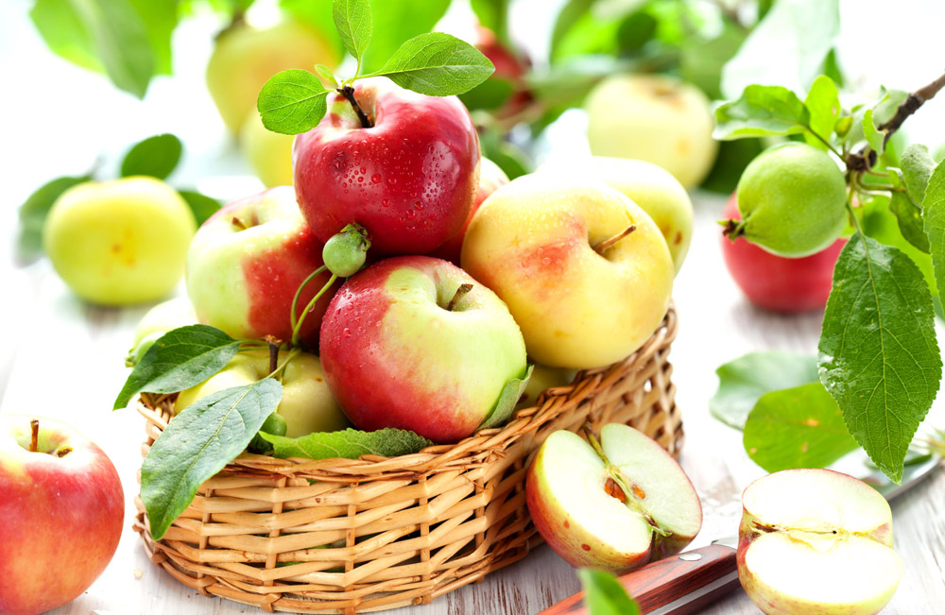
Яблочный Спас (19 августа)
В этот день в церкви
освящали плоды и фрукты нового урожая,
запекали яблоки, пекли пироги, блины с яблоками.
В этот день провожали
закат солнца
в поле с песнями.
Notes:
Яблочный Спас — день народного календаря славян, отмечаемый 19 августа. В этот день в церкви освящают плоды и фрукты нового урожая, мёд, хлебные колосья. Такие колосья и семена сохраняют до следующего сева. В день Яблочного Спаса запекали яблоки, пекли пироги, блины с яблоками, грибами и ягодами — всем, чем одаривал огород, сад, лес. Пекли пироги. В этот день провожают закат солнца в поле с песнями.

Slide 9
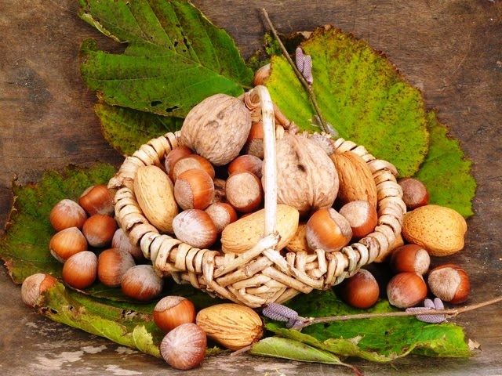
Ореховый Спас (29 августа)
С третьего Спаса
начиналась
заготовка лесных орехов.
Notes:
Ореховый Спас— день народного календаря у славян, отмечаемый 29 августа. День почитания мученика Диомида врача, которому молятся при разных недугах и болезнях. Святят новые колодцы. Чистят к осени целебные источники, пьют подземную водицу, обходят колодцы кругами, как бы замыкая тёплое время года. На Хлебный спас пекут пироги из нового хлеба: «Третий Спас хлеба припас». С третьего Спаса начиналась и заготовка лесных орехов.

